Slide 1
PREVENCION Y ATENCION DE DESASTRES - CRUZ ROJA
INSTITUCION EDUCATIVA
CARLOS ARTURO DUQUE R
PUERTO NARE

Slide 2
JUSTIFICACION (1)
Generalmente se cree que los desastres son inevitables y que su lugar de afectación es lejano; pero al observar que en el país y en el mundo , permanentemente ocurren desastres con consecuencias dolorosas y costosas, se llega a la conclusión de que es mejor prevenir que curar.

Slide 3
JUSTIFICACION (2)
No es posible esperar a que ocurran los desastres para ver en ese momento que se debe hacer; se tiene la responsabilidad de tomar medidas anticipadas que, si no pueden evitar el desastre por lo menos reduzca su efecto. En el país muchas personas pierden sus bienes inclusive su vida por no tener en cuenta normas básicas para enfrentar una emergencia, pero sobre todo por la falta de conocimiento sobre las amenazas a la que se esta expuesto.

Slide 4
PROBLEMA ¿QUE ES EL PLAN DE PREVENCIÓN ?
Un plan de prevención es el conjunto de medidas anticipadas a una emergencia elaboradas gracias a un trabajo colectivo que permite a sus usuarios reducir la posibilidad de ser afectados si ésta sucede. Si ocurre una emergencia siempre y en cualquier lugar del mundo los cuerpos de socorro demoran en llegar mientras conocen de la emergencia y se desplazan para atenderla, entre tanto, es pertinente saber como enfrentarla y como reducir sus efectos con medida de prevención.

Slide 5
EJES INTEGRADORES (1)
CIENCIAS SOCIALES:
Mapa del Municipio
Planos del Plantel
CIENCIAS NATURALES:
Signos Vitales
Botiquín (medicamentos básicos)

Slide 6
EJES INTEGRADORES (2)
EDUCACION ARTISTICA :
Señalización
Rutas de Evacuación
Sitios de Concentración
HUMANIDADES ( LENGUAJ – INGLES ):
Investigación histórica sobre situaciones de desastre.
Entrevistas sobre niveles máximos alcanzados por los ríos cercanos y efectos negativos de huracanes previos.
Lectura comprensiva sobre un caso de desastre.

Slide 7
PREGUNTAS CIENCIAS SOCIALES (1)
Que son la escala de Mercalli y la escala de Ricther?
Que peligros ocasiona un temblor y como pueden evitarse?
En el mapa de Colombia, señalar las zonas de alta, intermedia y baja sismicidad. En cual se ubica Puerto Nare?.
En el mapa del país, señalar los volcanes activos e inactivos. En Puerto Nare existe alguna amenaza volcánica?

Slide 8
ACTIVIDAD CIENCIAS SOCIALES (2)
En el mapa de Colombia, señalar las zonas de inundación.
En el mapa del Municipio ubicar los ríos y quebradas cercanas.
Señalar en el mapa de Puerto Nare las zonas de inundación históricas o posibles.
En caso de inundación lenta o crecida repentina, cual debe ser el comportamiento para afrontar los riesgos posibles?.

Slide 9
PREGUNTAS CIENCIAS SOCIALES (3)
¿Cuales son las normas de prevención frente a huracanes?
En el mapa de Colombia señalar las zonas que presentan amenazas de huracanes. ¿Es Puerto Nare zona de huracanes?
Señalar en las zonas de huracanes las zonas propensas a deslizamientos de tierra. ¿En el Municipio existe peligro de deslizamiento de tierra?
¿Cuales son las medidas de prevención frente a deslizamientos de tierra?

Slide 10
ACTIVIDADES CIENCIAS SOCIALES (4)
En el mapa de Colombia señalar los lugares donde pueden ocurrir maremotos.
¿Qué es un maremoto?

Slide 11
PREGUNTAS CIENCIAS NATURALES (1)
¿Qué materiales arden o se inflaman con mayor facilidad?
¿Qué es el triángulo del fuego? ¿Cómo se produce un incendio o una explosión?
¿Cómo se apaga un incendio o una explosión? ¿Cómo se rompe el triángulo de fuego?

Slide 12
PREGUNTAS CIENCIAS NATURALES (2)
¿Cuáles son las medidas de seguridad frente a los incendios o las explosiones?
¿Cuáles son las amenazas de incendio o explosión que existen en la Institución Educativa ( laboratorio, restaurante, cafetería, etc …)?
¿Cómo el agua, el viento y los sismos producen desastres naturales?
¿Cuáles son los signos vitales de una persona?

Slide 13
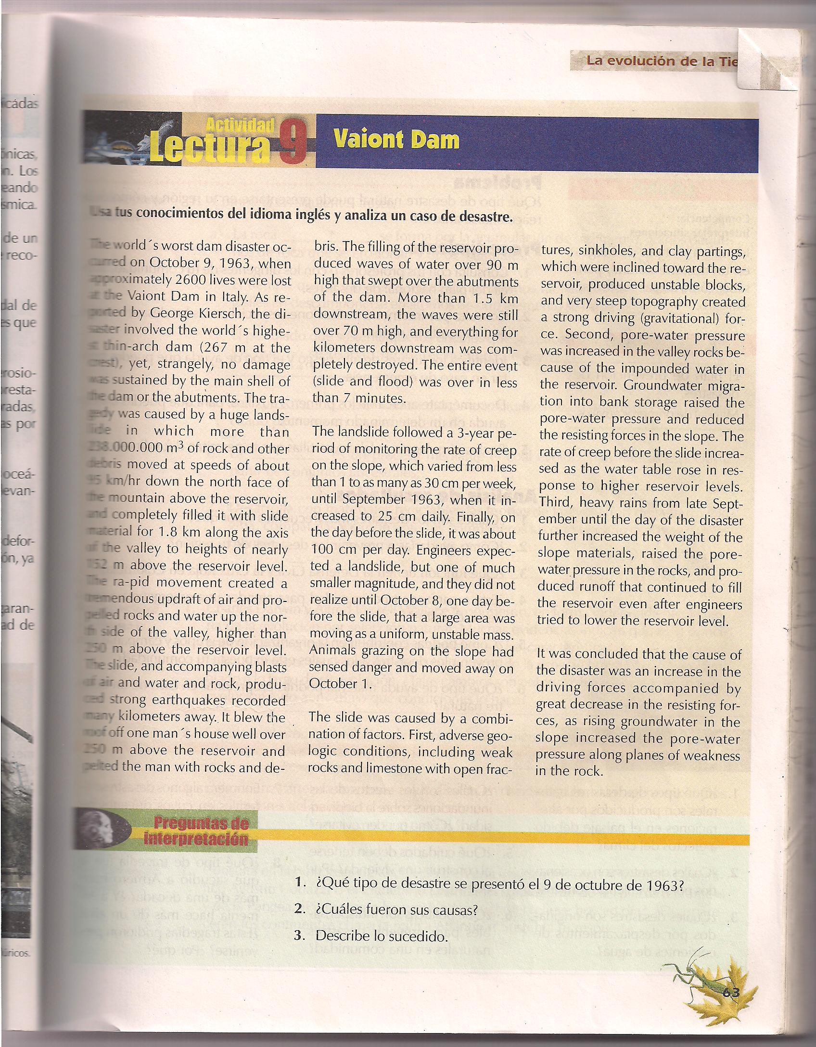
COMPRENSION LECTORA EN INGLES

Slide 14
CONTENIDO
IDENTIFICACION DE AMENAZAS
INVENTARIO DE RECURSOS
ANALISIS DE VULNERABILIDAD
PLAN DE ACCION

Slide 15
OBJETIVO GENERAL
CREAR UNA CONCIENCIA COLECTIVA QUE ELEVE A PRIORIDAD VITAL LA PREVENCION Y ATENCION DE DESASTRES.

Slide 16
OBJETIVOS ESPECIFICOS
Conformar el comité de atención y prevención de desastres.
Capacitar un grupo representativo de la comunidad educativa para que haga frente inmediato a las posibles emergencias que puedan presentarse.
Fomentar actividades practicas tales como los simulacros de evacuación.

Slide 17
TRABAJO EN EQUIPO
GRUPO DE INVESTIGACION Y REDACCION: Discusiones, conferencias, sugerencias, etc.
GRUPO DE OPERACIONES: Señalización, alarmas, mapas, etc.
GRUPO DE MEJORAS: Reducir los factores de riesgo de acuerdo al análisis de vulnerabilidad.
GRUPO DE DOTACION: Consecución y ampliación de recursos (botiquín, extintores,etc.)

Slide 18
RECURSOS (1)
Plano (maqueta) del Municipio y del plantel donde se distinga el área (m2) y vías de acceso (peatones y vehículos) a:
Parques y zonas verdes
Canchas de fútbol o básquetbol
Parqueaderos

Slide 19
RECURSOS (2)
Listado visible de números telefónicos de entidades de auxilio :
Defensa civil
Cruz roja
Hospital
Comandos de policía y ejercito
Bomberos
Emisora local

Slide 20
RECURSOS (2)
Listado de números telefónicos de profesionales y técnicos :
Ingenieros
Médicos
Enfermeras
Fisioterapeutas
Entre otros

Slide 21
RECURSOS (3)
Teléfonos institucionales y públicos disponibles en caso de emergencia
Megáfonos y altavoces
Puntos de abastecimiento de agua potable: hidrantes, pozos, acueducto, etc.
Puntos de eliminación de excretas : pozos sépticos, alcantarillas, etc.
Fuentes alternativas de energía : plantas eléctricas, linternas, baterías, etc.

Slide 22
RECURSOS (4)
Inventario de medios de transporte disponibles en caso de emergencia:
Capacidad
Estado
Localización
Suministro de combustible
Inventario de equipo medico básico para primeros auxilios

Slide 23
RECURSOS (5)
Tipo de urgencias prestadas en el hospital (clasificación hospitalaria)
Equipos de comunicación institucionales
Inventario y ubicación de equipos de protección (extintores, mangueras, palas manilas, escaleras móviles, hachas, etc.)
Inventario de la población del plantel (alumnos, docentes, directivos, funcionarios) con su tipo de sangre
Inventario de minusvalidos y tratamientos médicos especiales

Slide 24
ANALISIS DE VULNERABILIDAD
Estado, resistencia y funcionalidad de la edificación (muros, vigas, techos, escaleras)
Objetos inestables que puedan caer: lámparas, estantes, vidrios, materas, carteleras, árboles, postes débiles, etc.
Focos de incendio : escapes de gas, combustibles líquidos, fogatas, instalaciones eléctricas, aparatos eléctricos, etc.

Slide 25
PLAN DE ACCION (1)
Identificación de amenazas.
Inventario de recursos.
Señalización de rutas de escape o salidas de emergencia (pasillos, ventanas, etc.) principales y alternas.
Bloqueo de rutas peligrosas.
Determinación de zonas de seguridad.
Sistemas de alerta y alarma (forma y operación)

Slide 26
PLAN DE ACCION (2)
Asignación de responsabilidades:
Coordinación puesto de mando.
Rescate de heridos y primeros auxilios.
Vigilancia.
Localización de extintores, altavoces, botiquín de primeros auxilios, etc.
Programas de capacitación en primeros auxilios, salvamento y rescate, identificación de victimas, etc.

Slide 27
PLAN DE ACCION (3)
Red de comunicaciones internas y externas para dar aviso de una emergencia.
Plan de control del trafico vehicular externo.
Corrección de peligros o amenazas identificadas.
Reforzar la edificación (reparaciones locativas).
Asegurar objetos pesados que puedan caer.

Slide 28
PLAN DE ACCION (4)
Eliminar focos de incendio o explosión.
Asegurar los ventanales con cinta pegante.
Identificar sitios de corte de los servicios públicos (energía, agua y gas)
Suministro y almacenamiento de agua potable.

Slide 29
CRONOGRAMA DE ACTIVIDADES
ACTIVIDADES | MAR-2010 | ABR-2010 | MAY-2010 | JUN-2010 | JUL- 2010 | AGO-2010 | SEP-2010 | OCT-2010 | NOV-2010
CONFORMACION DE GRUPOS DE TRABAJO Y SENSIBILIZACION | xxxx
CONTACTO INTERINSTITUCIONAL PARA CAPACITACION EN PRIMEROS AUXILIOS, SEGURIDAD, SALVAMENTO Y RESCATE | Xxxxxx | xxxxxxxxx
ANALISIS DE VULNERABILIDAD (IDENTIFICACION DE AMENAZAS) | Xxxx | Xxxxxx
REDUCCION O CORRECCION DE PELIGROS INMINENTES |  |  | xxxxxx | xxxxxx | xxxxxxxx | xxxx | xxxxxx | xxxx | xxxxxx
INVENTARIO DE RECURSOS EXISTENTES | Xx
AMPLIACION Y CONSECUSION DE RECURSOS NECESARIOS |  | xxx | xxx | xxx | xxx | xx | xxx | xx | Xxx
EJECUCION DE SIMULACROS DE EVACUACION | xx | xxx | xxx | xxx | xxx | xx | xxx | xx | Xxx
MEJORAMIENTO CONTINUO | xx | xx | xxx | xxx | xxx | xx | xxx | xx | xxx

Slide 30
LOS PLANES DE PREVENCION QUE REALMENTE SIRVEN SON AQUELLO QUE:
Son discutidos.
Están escritos.
Son probados (para ver si sirven realmente).
Son aprendidos y conocidos por todos (inclusive los padres de familia y los cuerpos de socorro locales).
Son practicados.

